Slide 1
HỌC PHẦN
TRIẾT HỌC MÁC - LÊNIN
CHỦ NGHĨA DUY VẬT BIỆN CHỨNG
PHÉP BIỆN CHỨNG DUY VẬT

Slide 2
Chương 2
CHỦ NGHĨA DUY VẬT BIỆN CHỨNG
I. VẬT CHẤT VÀ Ý THỨC
II. PHÉP BIỆN CHỨNG DUY VẬT
III. LÝ LUẬN NHẬN THỨC
Notes:
TS. Tạ Thị Vân Hà

Slide 3
II. PHÉP BIỆN CHỨNG DUY VẬT
1. Hai loại hình biện chứng và phép biện chứng duy vật
2. Nội dung của phép biện chứng duy vật

Slide 4
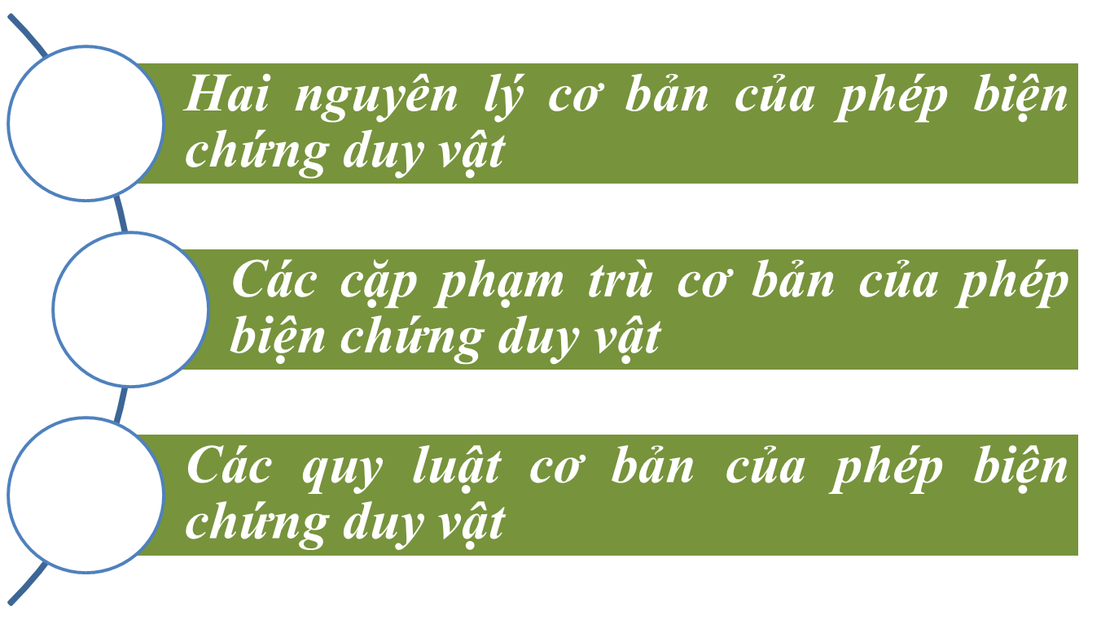
2. NỘI DUNG CỦA PHÉP BIỆN CHỨNG DUY VẬT
2.1
2.2
2.3

Slide 5


2.2. CÁC CẶP PHẠM TRÙ CƠ BẢN
CỦA PHÉP BIỆN CHỨNG DUY VẬT

Slide 6
2.2. Các cặp phạm trù cơ bản của phép biện chứng duy vật
  * Khái niệm PHẠM TRÙ
  là những nấc thang của quá trình nhận thức
  PHẠM TRÙ
  PHÁN ĐOÁN
  SUY LUẬN
PHẠM TRÙ của một môn khoa học là khái niệm rộng nhất phản ánh những mặt, những thuộc tính, những mối liên hệ chung, cơ bản nhất của các sự vật, hiện tượng, quá trình thuộc lĩnh vực mà môn khoa học đó nghiên cứu.

Slide 7
  * Khái niệm PHẠM TRÙ
PHẠM TRÙ của một môn khoa học là khái niệm rộng nhất phản ánh những mặt, những thuộc tính, những mối liên hệ chung, cơ bản nhất của các sự vật, hiện tượng, quá trình thuộc lĩnh vực mà môn khoa học đó nghiên cứu.
PHẠM TRÙ TRIẾT HỌC trong phép biện chứng duy vật là phạm trù phổ biến, bởi nó phản ánh những mặt, những thuộc tính, những mối liên hệ cơ bản và phổ biến của toàn bộ thế giới hiện thực, bao gồm: tự nhiên, xã hội và tư duy

Slide 8
  * CÁC CẶP PHẠM TRÙ CƠ BẢN CỦA PHÉP BCDV
  Cái riêng và cái chung
  Nguyên nhân và kết quả
  Tất nhiên và ngẫu nhiên
  Nội dung và hình thức
  Bản chất và hiện tượng
  Khả năng và hiện thực

Slide 9
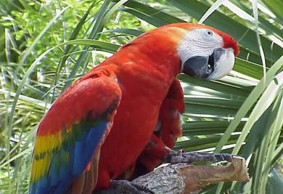

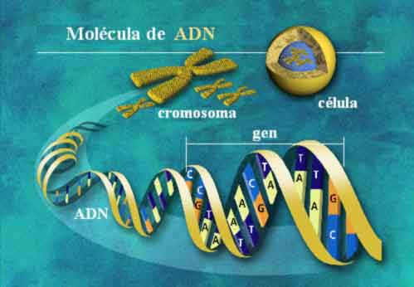
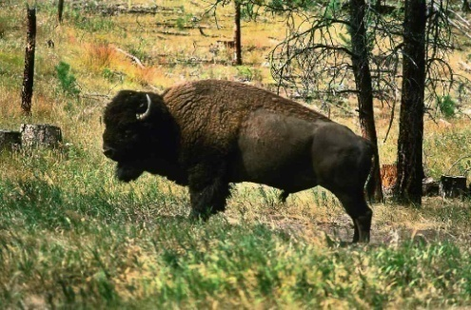
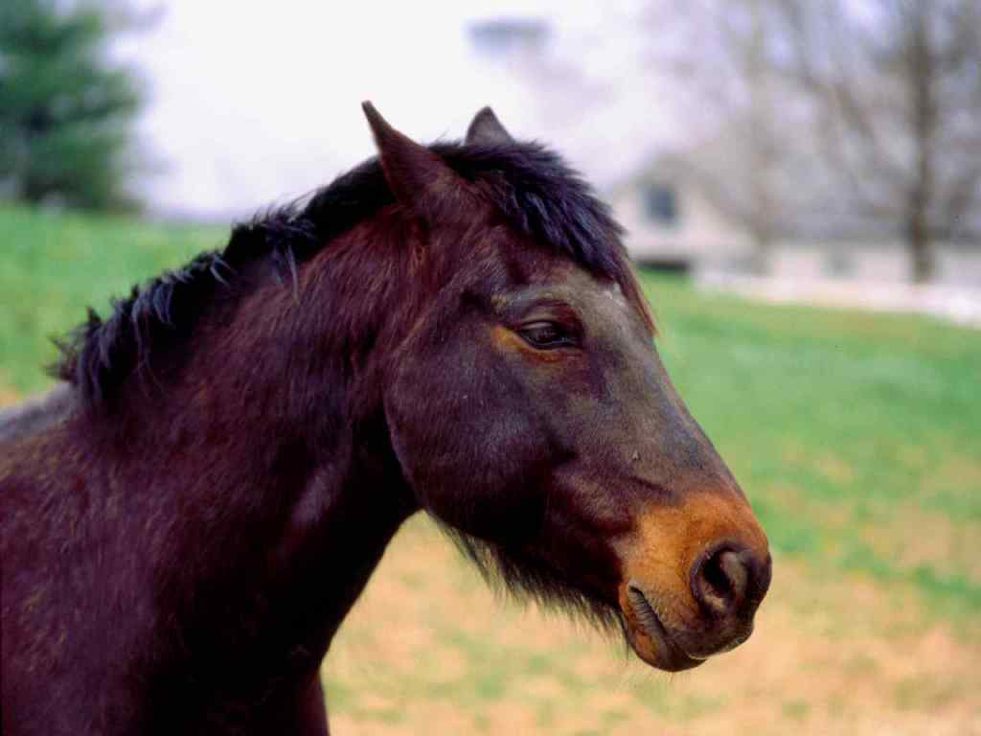
* Khái niệm
  a. Cái riêng và cái chung
Cái riêng để chỉ một SV, HT, một quá trình nhất định.
Cái chung chỉ những mặt, những thuộc tính, yếu tố, quan hệ tồn tại phổ biến trong nhiều SV, HT
Cái đơn nhất là những đặc tính, tính chất chỉ tồn tại ở một SV, HT và không lặp lại ở sự vật khác.
VD: Thế giới động vật bao gồm các cá thể (cái đơn nhất) nhiều loài khác nhau (mỗi loài là một cái riêng) nhưng tất cả đều tuân theo các quy luật chung của sự sống (cái chung)

Slide 10
* Quan hệ biện chứng giữa cái riêng và cái chung
Cái riêng chỉ tồn tại trong mối quan hệ với cái chung, không có cái riêng tách rời cái chung
Cái riêng
Cái chung
Cái riêng là cái toàn bộ, phong phú hơn cái chung, còn cái chung thì sâu sắc hơn cái riêng.
- Cái riêng: Mỗi sự vật.
- Cái chung: Cái tồn tại phổ biến
ở những cái riêng.
- Cái đơn nhất: Chỉ có ở một
cái riêng xác định.

Slide 11
* Quan hệ biện chứng giữa cái riêng và cái chung
Cái đặc thù
Cái phổ biến
Cái đơn nhất
Có thể chuyển hoá lẫn nhau
(theo hai chiều)
Cái chung

Slide 12
* Ý nghĩa phương pháp luận
Muốn nhận thức được cái chung, cái bản chất thì phải xuất phát từ cái riêng
Nhiệm vụ của nhận thức là phải tìm ra cái chung và trong hoạt động thực tiễn phải dựa vào cái chung để cải tạo cái riêng.
Trong hoạt động thực tiễn ta cần chủ động
tác động vào sự chuyển hoá cái mới thành cái chung để phát triển nó, và ngược lại cái cũ thành cái đơn nhất để xóa bỏ nó

Slide 13
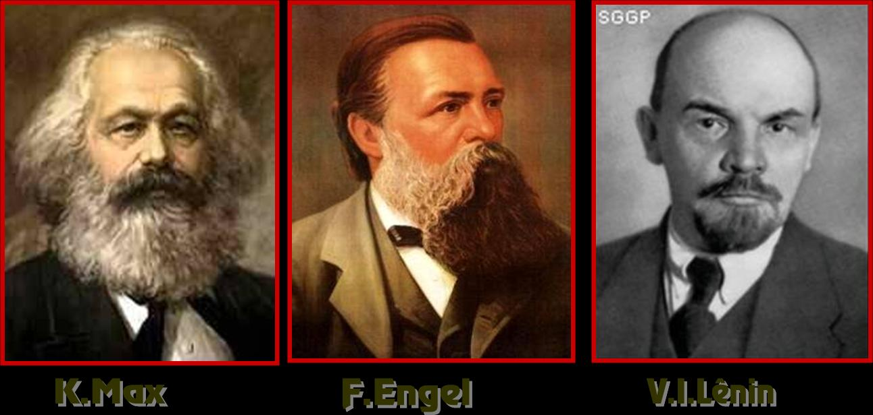
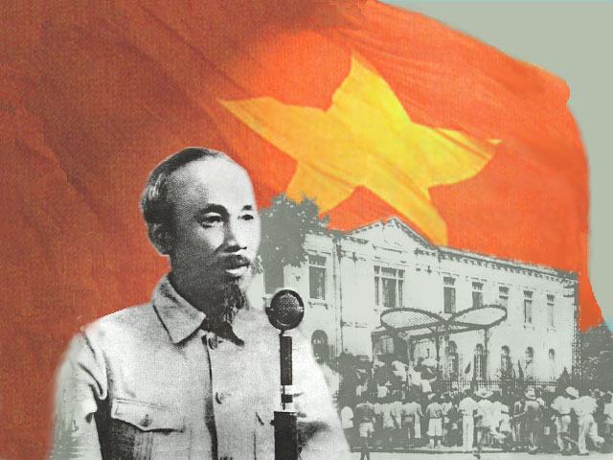


* Ý nghĩa phương pháp luận
Vận dụng cái chung cần phải xét đến cái đặc thù
Từ các nguyên lý chung của Chủ nghĩa Mác - Lênin, Hồ Chí Minh đã vận dụng sáng tạo các nguyên lý đó vào hoàn cảnh lịch sử cụ thể của Việt Nam.

Slide 14



* Khái niệm
  b. Nguyên nhân và kết quả
- Nguyên nhân là phạm trù triết học dùng để chỉ sự tác động lẫn nhau giữa các mặt trong một sự vật, hiện tượng hay giữa các sự vật, hiện tượng với nhau tạo ra một sự biến đổi nhất định.
- Kết quả là phạm trù triết học dùng để chỉ những biến đổi xuất hiện do những tác động giữa các mặt, các yếu tố trong một sự vật hoặc giữa các sự vật, hiện tượng tạo nên.
Nguyên cớ
Nguyên nhân
Điều kiện
Là những yếu tố giúp nguyên nhân sinh ra kết quả, nhưng bản thân điều kiện không sinh ra kết quả.
Là cái không có mối liên hệ bản chất với kết quả.

Slide 15
* Quan hệ biện chứng giữa nguyên nhân và kết quả
Mối quan hệ giữa nguyên nhân và kết quả là tất yếu khách quan
Kết quả
Nguyên nhân
Nguyên nhân là cái sinh ra kết quả
Nguyên nhân và kết quả có thể chuyển hóa lẫn nhau
Sự tác động của nguyên nhân đến kết quả có thể theo hai hướng: thuận, nghịch, vì thế các kết quả được sinh ra từ nguyên nhân cũng khác nhau

Slide 16

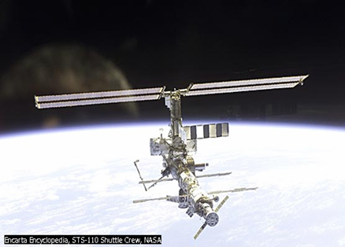
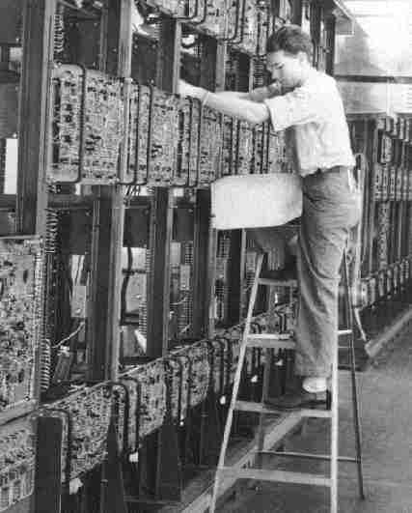
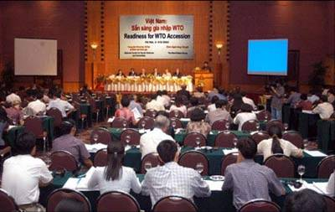

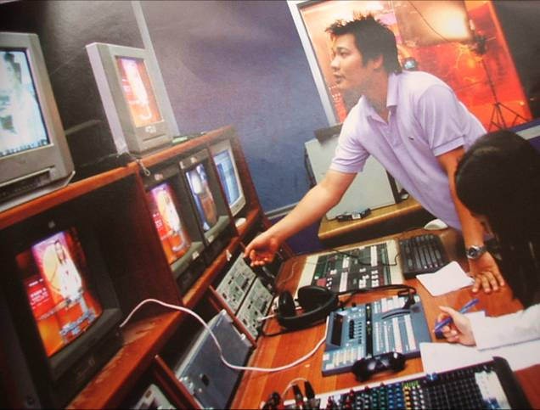
* Quan hệ biện chứng giữa nguyên nhân và kết quả
MỘT NGUYÊN NHÂN CÓ THỂ DẪN TỚI NHIỀU KẾT QUẢ
Tác động của cuộc cách mạng công nghệ thông tin (nguyên nhân) đã làm biến đổi to lớn và cơ bản nhiều lĩnh vực khác nhau trong đời sống kinh tế-xã hội.

Slide 17
* Ý nghĩa phương pháp luận
Trong hoạt động nhận thức và hoạt động thực tiễn phải bắt đầu từ việc đi tìm những nguyên nhân xuất hiện sự vật, hiện tượng
Cần phải phân loại các nguyên nhân để có những biện pháp giải quyết đúng đắn.
Phải tận dụng các kết quả đã đạt được để tạo điều kiện thúc đẩy nguyên nhân phát huy tác dụng, nhằm đạt mục đích đã đề ra.

Slide 18
* Khái niệm
  c. Tất nhiên ngẫu nhiên
- TẤT NHIÊN (hay tất yếu) là phạm trù triết học, dùng để chỉ cái mà sự xuất hiện của nó là do nguyên nhân cơ bản, bên trong của kết cấu vật chất (sự vật, hiện tượng, quá trình) quyết định; và trong những điều kiện xác định, nó phải xảy ra theo một cách nhất định chứ không thể khác.
NGẪU NHIÊN là phạm trù triết học, dùng để chỉ cái mà sự xuất hiện của nó là do sự kết hợp tình cờ của các nguyên nhân bên ngoài, hoàn cảnh bên ngoài của kết cấu vật chất quyết định; do đó, trong những điều kiện nhất định, nó có thể xảy ra hoặc không xảy ra, có thể xảy ra như thế này hoặc như thế khác

Slide 19
Lưu ý
– “Cái tất nhiên” là “cái chung”, song không phải mọi “cái chung” đều là “cái tất nhiên”.
– “Cái tất nhiên” và “cái ngẫu nhiên” đều có nguyên nhân.
– “Cái tất nhiên” và “cái ngẫu nhiên” đều bị chi phối bởi quy luật. Quy luật động lực chi phối “cái tất nhiên”. Quy luật xác suất thống kê chi phối “cái ngẫu nhiên”.

Slide 20
* Quan hệ biện chứng giữa tất nhiên và ngẫu nhiên
Đều tồn tại khách quan, độc lập với ý thức của con người, và đều có vai trò nhất định đối với sự phát triển của sự vật.
Ngẫu nhiên
Tất nhiên
Không tồn tại biệt lập dưới dạng thuần tuý, mà tồn tại trong sự thống nhất hữu cơ với nhau, nghĩa là
Thể hiện sự tồn tại của mình thông qua vô số
là hình thức biểu hiện, đồng thời là cái bổ sung
Có thể chuyển hóa cho nhau, tùy theo việc xem xét chúng trong những điều kiện hoặc trong mối quan hệ nào.

Slide 21
* Ý nghĩa phương pháp luận
Muốn tìm ra CÁI TẤT NHIÊN, phải thông qua việc nghiên cứu, so sánh nhiều CÁI NGẪU NHIÊN để tìm cho ra “cái chung” gắn với bản chất của sự vật. Vì chính “cái chung” đó là hình thức thể hiện của “cái tất nhiên” cần tìm
Trong nhận thức cũng như trong thực tiễn, khi muốn hoạch định và thực hiện một công việc nào đó, cần dựa hẳn vào CÁI TẤT NHIÊN, đồng thời phải chú ý đúng mức CÁI NGẪU NHIÊN để đề phòng những trường hợp bất trắc
Nói chung, cần coi trong cả CÁI TẤT NHIÊN lẫn CÁI NGẪU NHIÊN, vì trong những điều kiện nhất định hoặc trong những mối quan hệ nhất định, chúng có thể chuyển hóa cho nhau.

Slide 22
* Khái niệm
  d. Nội dung và Hình thức
– NỘI DUNG là tổng hợp tất cả các mặt, các yếu tố, các quá trình tạo thành sự vật.
– HÌNH THỨC là phương thức tồn tại của sự vật; là cách thức tổ chức, sắp xếp các yếu tố cấu thành sự vật (phản ánh mối liên hệ tương đối bền vững giữa các yếu tố đó); là cách kết cấu của nội dung (bao gồm cả dáng vẻ bên ngoài của sự vật).

Slide 23
* Quan hệ biện chứng giữa tất nhiên và ngẫu nhiên
Sự thống nhất biện chứng giữa nội dung và hình thức.
Trong quá trình vận động và phát triển của sự vật, nội dung giữ vai trò quyết định đối với hình thức.
Sự tác động trở lại của hình thức đối với nội dung.

Slide 24
* Ý nghĩa phương pháp luận
Vì nội dung và hình thức là thống nhất biện chứng (nương tựa nhau, làm tiền đề của nhau), nên trong nhận thức cũng như trong thực tiễn không được tách rời nội dung và hình thức
Vì sự thống nhất giữa nội dung và hình thức là sự thống nhất biện chứng nên trong thực tiễn, khi thực hiện một nhiệm vụ nào đó (nội dung), cần sử dụng sáng tạo nhiều hình thức có thể có một cách thích hợp.
Trong hoạt động nhận thức và thực tiễn, trước hết phải căn cứ vào nội dung (vì nội dung quyết định hình thức). Song, phải luôn luôn xem giữa nội dung và hình thức có phù hợp với nhau không, vì hình thức có tính độc lập tương đối, có thể thúc đẩy hoăc kìm hãm sự phát triển của sự vật.

Slide 25
* Khái niệm
  e. Bản chất và Hiện tượng
- BẢN CHẤT là cái tổng hợp tất cả những mặt, những mối liên hệ tất nhiên, tương đối ổn định bên trong sự vật, quy định sự vận động và phát triển của sự vật.
- HIỆN TƯỢNG là cái biểu hiện ra bên ngoài của cái tổng hợp tất cả những mặt, những mối liên hệ ấy (tức của bản chất).

Slide 26
* Quan hệ biện chứng giữa Bản chất và Hiện tượng
Sự thống nhất giữa bản chất và hiện tượng.
Sự khác biệt, đối lập giữa bản chất và hiện tượng.

Slide 27
* Ý nghĩa phương pháp luận
Trong nhận thức, để hiểu đúng đắn, đầy đủ về sự vật, không được dừng lại ở hiện tượng, mà phải đi sâu tìm hiểu bản chất của nó. Trong thực tiễn, cần dựa vào bản chất, chứ không dựa vào hiện tượng
Vì bản chất của sự vật tồn tại khách quan ở ngay trong bản thân sự vật, nên muốn tìm bản chất của sự vật, phải xuất phát từ chính bản thân sự vật đó, chứ không thể tìm ở ngoài nó
Vì bản chất bộc lộ ra bằng hiện tượng, nên chỉ có thể tìm bản chất của sự vật thông qua việc nghiên cứu các hiện tượng của nó. Song, hiện tượng của bản chất thì muôn hình ngàn vẻ, nên phải biết phân tích và tổng hợp các hiện tượng, nhất là nắm được hiện tượng điển hình trong hoàn cảnh điển hình
Vì bản chất có nhiều cấp độ, nên nhận thức bản chất của sự vật là một quá trình vô hạn

Slide 28
* Khái niệm
  f. Khả năng và Hiện thực
– HIỆN THỰC là những gì hiện có, hiện đang tồn tại thực sự.
– KHẢ NĂNG là những gì hiện chưa có, nhưng sẽ có, sẽ tới khi có các điều kiện tương ứng.

Slide 29
LƯU Ý:
* Khái niệm
– Hiện thực bao gồm cả hiện thực vật chất (hiện thực khách quan) và hiện thực tinh thần (hiện thực chủ quan), nghĩa là cả vật chất lẫn tinh thần đều tồn tại.
– Khả năng:
+ Khả năng mà ta nghiên cứu là khả năng thực tế, không phải là khả năng ảo.
+ Khả năng khác với: điều kiện, tiền đề, ngẫu nhiên, xác suất.
+ Các loại khả năng chính: Khả năng tất nhiên (khả năng gần, khả năng xa); Khả năng ngẫu nhiên; Khả năng tốt và khả năng xấu; Khả năng song song tồn tại và khả năng loại trừ nhau; khả năng chủ yếu và khả năng thứ yếu, v.v…

Slide 30
* Quan hệ biện chứng giữa Bản chất và Hiện tượng
Khả năng và hiện thực tồn tại trong mối quan hệ chặt chẽ với nhau, không tách rời nhau, thường xuyên chuyển hoá lẫn nhau trong quá trình phát triển của sự vật.
Với cùng một sự vật thì trong những điều kiện nhất định, có thể tồn tại đồng thời một số khả năng khác nhau
Nếu xuất hiện điều kiện mới, ở sự vật sẽ xuất hiện thêm những khả năng mới, và những khả năng vốn có cũng sẽ thay đổi.
Muốn một khả năng biến thành hiện thực, phải có điều kiện nhất định.

Slide 31
* Ý nghĩa phương pháp luận
Trong thực tiễn, cần dựa vào hiện thực, chứ không được dựa vào khả năng (nếu không muốn rơi vào ảo tưởng) để định ra chủ trương, phương hướng hành động của mình
Tuy không dựa vào khả năng, nhưng cần tính đến các khả năng (khả năng gần, xa, tất nhiên, ngẫu nhiên…) để có các phương án dự phòng thích hợp
Trong lĩnh vực xã hội, cần đặc biệt chú ý phát huy nguồn lực con người (nhân tố chủ quan). Không thấy nhân tố chủ quan (tức hoạt động của con người), sẽ phạm sai lầm hữu khuynh. Nếu thổi phồng nhân tố chủ quan, bất chấp điều kiện khách quan, sẽ mắc sai lầm “tả khuynh”.

Slide 32


Slide 33
Tài liệu tham khảo:
Giáo trình Triết học Mác-Lênin, dùng cho sinh viên đại học hệ không chuyên lý luận chính trị. Nhà xuất bản Chính trị quốc gia sự thật, 2021.
Giáo trình Triết học Mác-Lênin, dùng cho sinh viên đại học hệ chuyên lý luận chính trị. Nhà xuất bản Chính trị quốc gia sự thật, 2021.
Giáo trình Triết học Mác-Lênin. Nhà xuất bản Chính trị quốc gia, 2010.
Tham khảo tài liệu tiếng Anh tại: http://www.marxists.org/xlang/index.htm
Viện Triết học, Viện Hàn lâm khoa học Liên Xô: Lịch sử phép biện chứng (6 tập), Nxb. Chính trị quốc gia, Hà Nội, 1998.

